Slide 1

2024-2025
Master1 BIP – UE Tronc Commun
“Biodiversité et Physiologie” – EN 3586
loic.rajjou@agroparistech.fr michele.cren-reisdorf@uvsq.fr

Slide 2


Master in ‘Plant Sciences’ – Alumni, Paris-Saclay
https://www.time-planet.com/fr

Slide 3
Organisation de l’UE :
16,5 h CM + 3 h conférences : 1 groupe
4,5 h TD : 2 groupes

Slide 4
Intervenants :
AgroParisTech : Loïc Rajjou (LR) et Julia Zinsmeister (JZ)
Paris-Saclay : Alex de Zélicourt (AZ)
Paris : Wojciek Majeran (WM)
UVSQ : Michèle Reisdorf-Cren (MRC) et Stéphane Vinit (SV)
INRAE Jouy en Josas : Dominique Thepot (DT) et Olivier Sandra (OS)
INRAE Versailles : François Perreau (FP)

Slide 5
Planning de l’UE :
02/09 | 14h-17h : Cours introductif sur le métabolisme cellulaire Salle C2.4.44 | LR
09/09 | 13h30-16h45 : Cours Diversité fixation du carbone Salle C2.2.57 | WM
16/09 | 14h-15h30 : Cours reproduction végétale Salle C2.2.57 | JZ | 15h45-17h15 : Salles C2.2.57 et ? | AZ et MRC
23/09 | 13h30-16h45 : Cours respiration animale Salle C2.2.57 | SV
30/09 | 9h-10h30 : Cours Métabolisme végétal Salle C2.2.57 | JZ | 14h-15h30 : Salle C2.2.57 et ? | AZ et MRC
07/10 | 13h30-16h45 : Conférences reproduction animale Salle C2.2.57 | OS et DT
14/10 | 14h-15h30 : Intervention sur les Outils en Métabolomique Salle C2.2.57 | FP | 15h45-17h15 : Salle C2.2.57 et ? | AZ et MRC
04/11 | 9h30 – 17h : Présentation des posters Salle C2.2.57
13/11 | 9h30-11h30 : Examen écrit Salle C2.2.57

Slide 6
Contenu des cours :
Introduction à la diversité du vivant
Les grandes fonctions trans-règnes :
nutrition, reproduction, respiration, locomotion, transpiration, excrétion, …

Slide 7
Contenu des TD :
Elaboration d’un poster à partir d’un article :
Par binôme / trinôme
Thèmes :
Pour les étudiants végétalistes : Présentation d’un article d’une équipe d’un d’Institut de SPS en vue de la rencontre en mars avec des étudiants de Gand
Pour les étudiants animalistes : Physiologie animale : adaptations

Slide 8
Parcours végétal
Institut Jean-Pierre Bourgin : IJPB 1 article
Institut de Sciences des Plantes de Paris-Saclay : IPS2 1 article
Institut de Biologie Intégrative de la Cellule : I2BC 1 article
BIOlogie et GEstion des Risques en agriculture : BIOGER 2 articles
Génétique Quantitative et Évolution : GQE 1 article
Les étudiants de Paris-Cité présenteront : 3 articles (IJPB, IPS2 et I2BC)

Slide 9
Parcours animal:
7 articles notés de A1 à A7

Slide 10
Thèmes et articles :
Parcours végétal : 13 étudiants : 5 Binômes + 1 trinôme
Parcours animal : 16 étudiants : 5 Binômes + 2 trinômes
Groupes constitués : 13

Slide 11
2 groupes de TD :
Groupe 1 : Axel de Zélicourt :
groupes I2BC, IPS2, GQE, A1 à A4
Groupe 2 : Michèle Reisdorf-Cren :
IJPB, BIOGER1 et 2, A3 à A7

Slide 12
Documents :
Fichier « Posters » envoyé par filesender contenant :
Articles, par parcours et numérotés
Répartition des articles
Fiche lecture
Conseils posters
Présentation UE (EN3586)

Slide 13
Déroulé des TD :
02/09 : Création des tri-bi-nômes.
16/09 : TD1 : Compréhension de l’article
30/09 : TD2 : Schéma et plan du poster
14/10 : TD3 : Finalisation fond et forme
29/10 minuit : Envoyer le poster .pdf (Modalités à suivre...)

Slide 14
Modalités de Contrôle des Connaissances :
Session 1 :
50 % poster : le 04/11/24 (à partir de 9h30, 20 min / tri-binôme)
Présentation 12 min / tri-binôme (4 à 6 min par étudiant) + 8 min de questions en anglais/français
50% examen : 13/11/24 écrit sur les cours
Session 2 :
20% note poster - 80% écrit (ou oral en fonction du nombre d’étudiants) sur les cours
Notes:
Ecrit en anglais

Slide 15
Planning :
Pour la première séance TD :
Avoir lu et compris l’article
Remplir la fiche-lecture individuellement

Slide 16



Le 02 Septembre 2024
Master 1 - Biologie Intégrative et Physiologie
« Biodiversité et Physiologie »
Introduction à la diversité métabolique
Connaissance et Raisonnement
Pr. Loïc RAJJOU (HDR)
Professor, AgroParisTech
Head of Plant Physiology Division
Institut Jean-Pierre Bourgin
(IJPB, UMR 1318 INRA/AgroParisTech)
Group « Physiology of Germination »

Slide 17
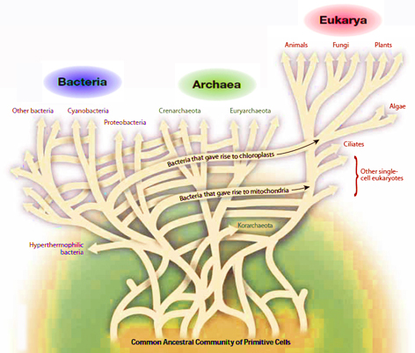


Les objets de l’évolution
PAS DE NOYAU
PEPTIDOGLYCANE A ACIDE MURAMIQUE
ARNt INITIATEUR DE TRADUCTION A N-FORMYLMETHIONINE
ORGANISATION POLYCISTRONIQUE DE L’INFORMATION GÉNÉTIQUE
PAS DE NOYAU
LIPIDES A LIAISON ETHER
BICOUCHES OU MONOCOUCHES DE TETRAETHER
ABSENCE DE PEPTIDOGLYCANE
UNE SEULE CLASSE D’ARN POL ADN DEPENDANTE
GENES A INTRONS
RIBOSOMES DE FORME PARTICULIERE
NOYAUX
CYTOSQUELETTE A MICROTUBULES
CHROMOSOMES VERITABLES
MITOSE
W. Ford Doolittle, 1999, Science
Dr. Loïc Rajjou – Métabolisme

Slide 18
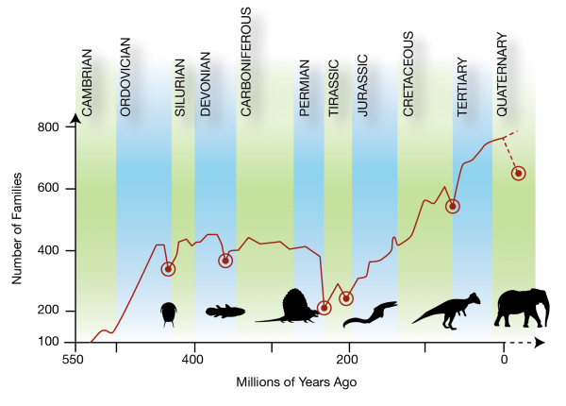
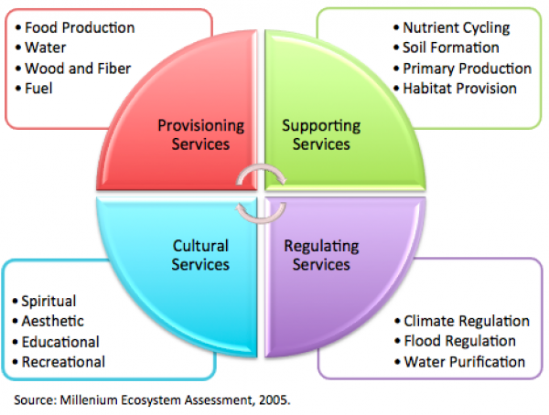
Biodiversity and Evolution
Biodiversity is a relatively recent term in science, only coming into common usage in the 1980s. Since then, it has become one of the most important concepts in environmental science.
Ecosystem Services
http://healingearth.ijep.net/chapters/biodiversity/biodiversity-and-science/

Slide 19
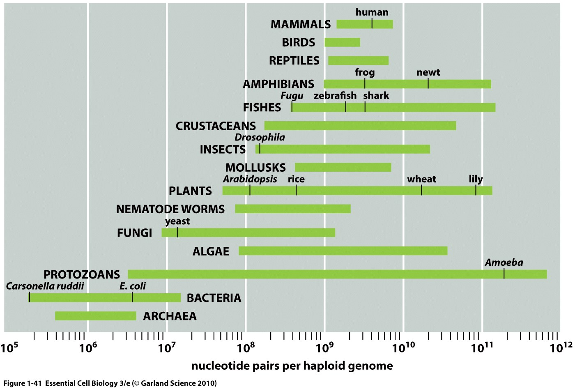
Les objets de l’évolution
Homo sapiens (homme) : 3 400 Mb pour 20 000 gènes
Peuplier : 485 Mb pour 45 500 gènes
Brown, TA. (2002). Genomes. 2nd edition. Oxford: Wiley-Liss. Chapter 15, How Genomes Evolve.
Available from: https://www.ncbi.nlm.nih.gov/books/NBK21112/
Dr. Loïc Rajjou – Métabolisme

Slide 20
Biomass proportions of life on Earth (Gt C)
Bar-On, Y. M., Phillips, R., Milo, R. (2018). PNAS.

Slide 21
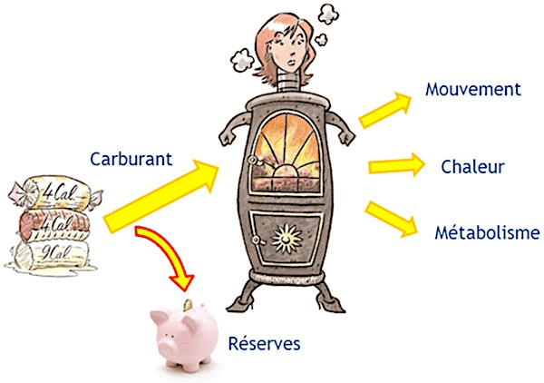
Le métabolisme
Les organismes vivants sont en permanence le siège d'innombrables réactions chimiques
Ces réactions chimiques consomment ou produisent de l'énergie en transformant la matière
L'ensemble constitue le métabolisme (du grec metabolê = « changement »)
Le métabolisme correspond à l'ensemble des processus physiques et chimiques grâce auxquels un organisme vivant se développe, se nourrit, produit de l'énergie et est capable de se reproduire
Dr. Loïc Rajjou – Métabolisme

Slide 22
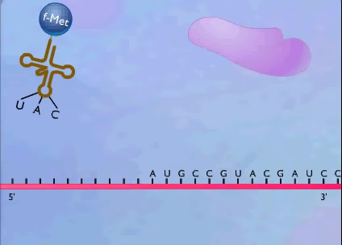
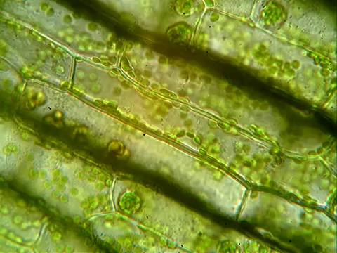
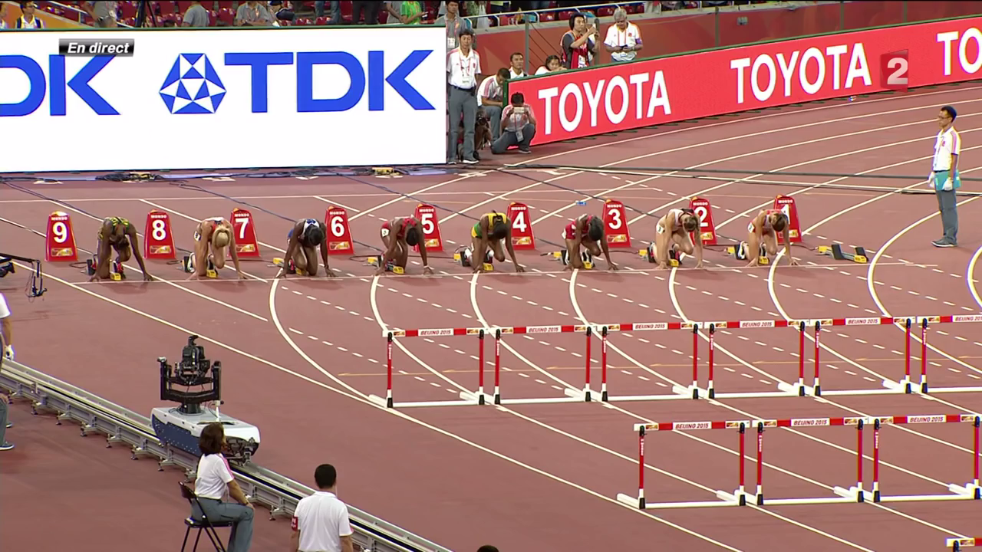

L’énergie
L'énergie sert à assembler les édifices moléculaires de toutes tailles et à produire le travail biologique, des mouvements intracellulaires jusqu’aux aux déplacements complexes
Toute l'énergie du monde vivant provient originellement du Soleil.
Dr. Loïc Rajjou – Métabolisme

Slide 23
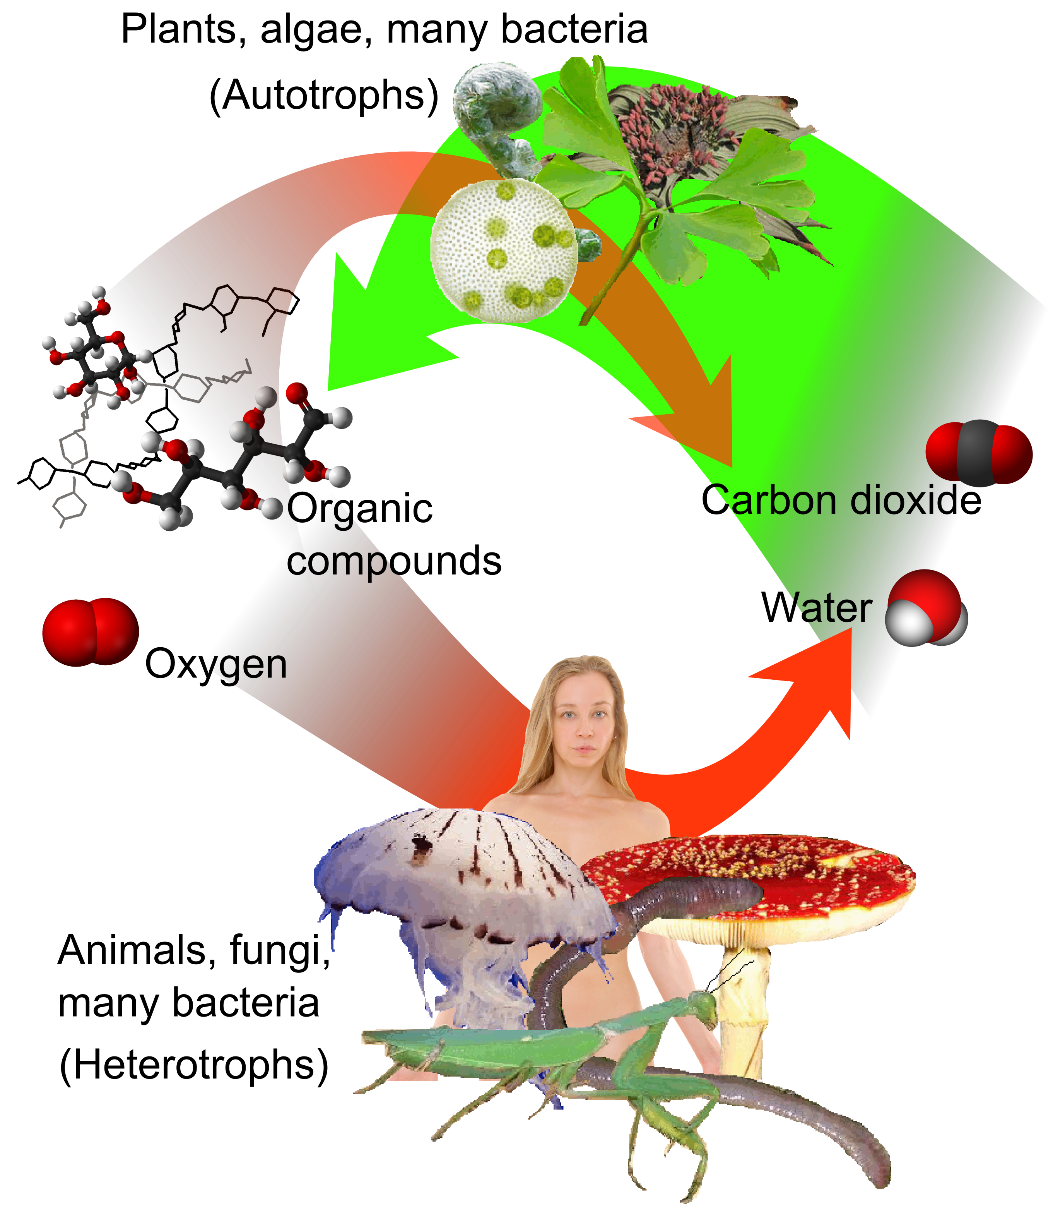
Le métabolisme
Les organismes photosynthétiques (algues, plantes, certaines bactéries) sont capables, grâce à la chlorophylle qu'ils possèdent, de convertir l'énergie lumineuse en énergie chimique pour construire toutes les molécules complexes dont ils ont besoin, en commençant par les glucides, à partir de molécules très simples puisées dans l'environnement, notamment l'eau (H₂0) et le dioxyde de carbone (CO₂).
Photosynthèse
6 CO₂ + 12 H₂O + photons → C₆H₁₂O₆ + 6 O₂ + 6 H₂O
Les autres organismes – animaux, champignons, etc. – sont obligés de se nourrir de composés déjà synthétisés par d'autres. Cette matière organique peut être prélevée sur des individus vivants ou morts.
Dr. Loïc Rajjou – Métabolisme
Notes:
Equation de la photosynthèse nécessitant de l’énergie lumineuse
6 CO2 + 12 H2O → C6H12O6 + 6 O2 + 6 H2O
Dans la réaction de photosynthèse, l’eau apparaît comme un donneur d’hydrogène et d’électrons alors que le dioxyde de carbone apparaît comme un accepteur d’hydrogène et d’électrons.

Slide 24
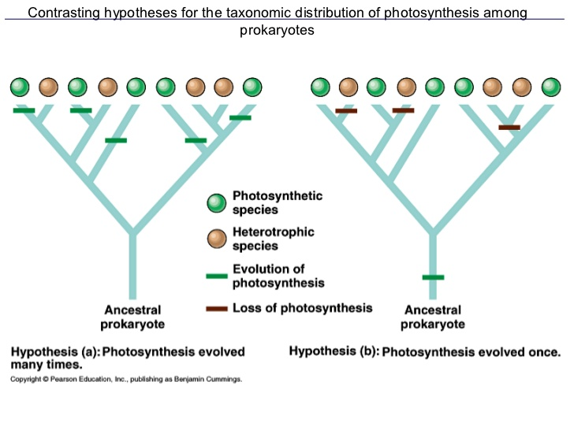
Le métabolisme
Espèces photosynthétiques
Espèces hétérotrophes
Evolution de la photosynthèse
Cellule procaryote ancestrale
Pertes de la photosynthèse
Cellule procaryote ancestrale
Dr. Loïc Rajjou – Métabolisme
Notes:
Equation de la photosynthèse nécessitant de l’énergie lumineuse
6 CO2 + 12 H2O → C6H12O6 + 6 O2 + 6 H2O
Dans la réaction de photosynthèse, l’eau apparaît comme un donneur d’hydrogène et d’électrons alors que le dioxyde de carbone apparaît comme un accepteur d’hydrogène et d’électrons.

Slide 25
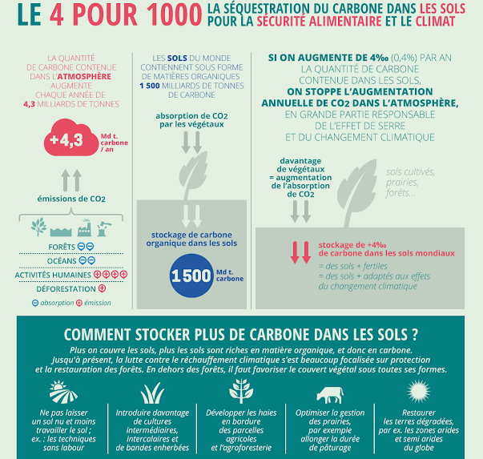
https://www.4p1000.org/fr

Slide 26
Améliorer la Photosynthèse
Orret al., 2017. F1000Research, 6.
Dr. Loïc Rajjou – Métabolisme

Slide 27

Améliorer la Photosynthèse
L’agriculture peut aider à stocker davantage de CO₂ afin d'atteindre la neutralité carbone
Orret al., 2017. F1000Research, 6.
À l’échelle du pays, les sols et forêts représentent 38 % du stock total de carbone, un levier par conséquent pertinent à activer pour lutter contre le changement climatique.
Au rythme actuel, et sans changement d’usage des sols, l’évolution des stocks de carbone est estimée à 2,3 ‰ par an avec une forte incertitude (-0,2 ‰ à +3,2 ‰ par an).
Mais un stockage additionnel de 1,9 ‰ pourrait être atteint, estiment les chercheurs, en modifiant certaines pratiques agricoles, ce qui nous permettrait de s’approcher, voire de dépasser, la cible d’une augmentation de 4‰ par an.
Dr. Loïc Rajjou – Métabolisme

Slide 28
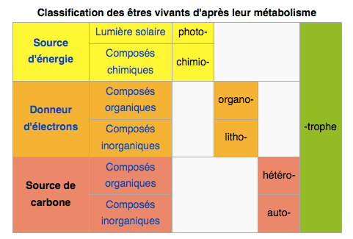
Type trophique
À connaitre!!!
Dr. Loïc Rajjou – Métabolisme

Slide 29
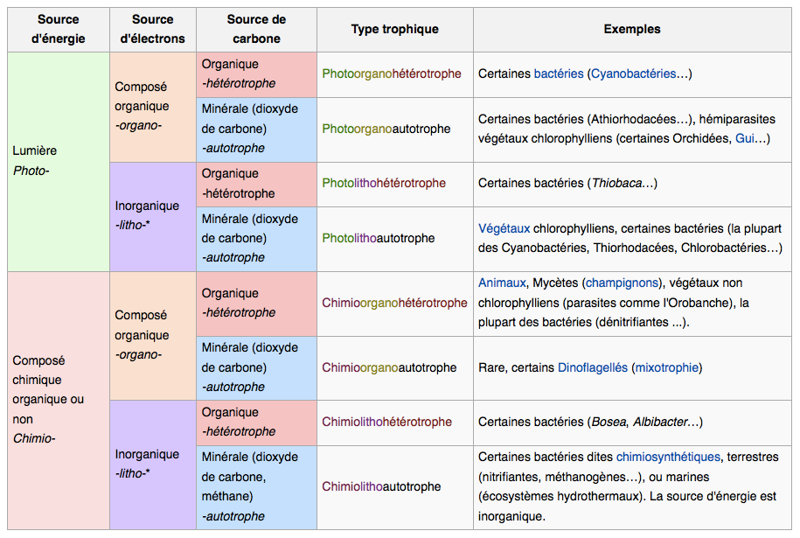
Type trophique
Dr. Loïc Rajjou – Métabolisme

Slide 30
Notes:
les Hommes et les arbres sont composés de 4 éléments qui représentent environ 95% de leur masse.
En gros, nous sommes faits de C H O N. Mais concernant les arbres, l’origine de ces éléments est différente.
Je m’explique.
C 👉 le Carbone qui provient du CO2 atmosphérique. Grâce à la photosynthèse, cette réaction magique qui transforme le CO2 en sucre (glucose).
H 👉 l’Hydrogène qui provient essentiellement de l’eau (pluies).
O 👉 l’Oxygène qui provient également du CO2 atmosphérique et de l’eau (photosynthèse).
N 👉 l’Azote qui provient de la minéralisation de la matière organique, du diazote atmosphérique (pour les légumineuses), des fixateurs libres et bien sûr des apports anthropiques (engrais et amendements).
Et les 5% restants ?
Ils correspondent aux éléments secondaires (calcium, magnésium, soufre) et aux oligo-éléments (fer, manganèse, cuivre, zinc, bore, molybdène, etc.).
Mais attention, ce n’est pas parce que ces éléments sont peu représentés qu’ils ne sont pas importants. En fait, ils sont tout simplement indispensables au bon fonctionnement des arbres. Comme pour nous.
Leur origine ? La matière minérale issue de la roche mère sur laquelle repose le sol.
Certains micro-organismes (biofilms microbiens) ont la capacité d’altérer les minéraux contenus dans la roche mère pour produire ces oligo-éléments. Ces derniers pourront servir de cofacteurs aux enzymes qui synthétisent les arômes par exemple.
C’est de là que vient la notion de “terroir” d’ailleurs. Quand un sol est vivant, il va donner un goût bien particulier aux fruits et ce goût sera variable suivant les contextes géo-pédoclimatiques.

Slide 31
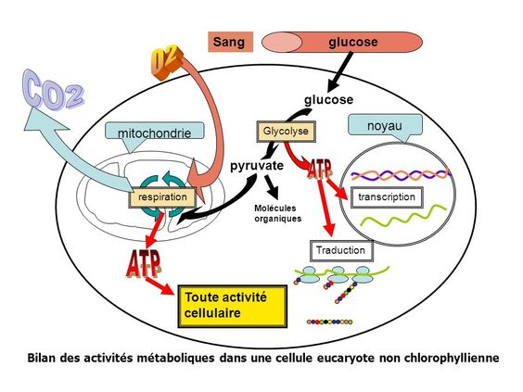
Le métabolisme
Indépendamment de la photosynthèse, la production d'énergie chimique peut être assurée au sein de la cellule par trois processus :
la glycolyse et le cycle de Krebs, ou dégradation du glucose
la respiration, ou dégradation et oxydation d'un composé carboné (l'acétyl-coenzyme A, avec production d'eau et de CO₂)
la fermentation, lorsqu'il n'y a pas d'oxygène disponible, consiste à la transformation d'un produit de dégradation du glucose en acide lactique (dans le muscle) ou en alcool (phénomène exploité pour la fabrication de la bière et du vin à l'aide de levures).
Au-delà de leurs spécificités, il est remarquable que ces processus aboutissent à une forme identique de stockage à court terme et d'échange de l'énergie chimique:
l'ATP (adénosine triphosphate).
Dr. Loïc Rajjou – Métabolisme

Slide 32
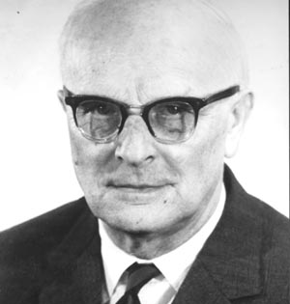
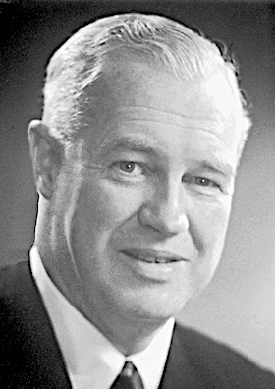
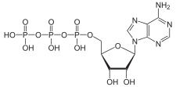
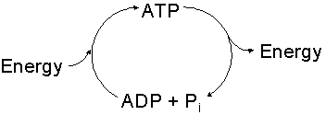
L'ATP (adénosine triphosphate)
1929 – Découverte de l’ ATP par le biochimiste allemand Karl Lohmann
1948 – ATP de synthèse par le chimiste britannique Alexander Robert Todd.
Phosphates (3)
Adénine
Réaction exergonique
Variation d'enthalpie libre standard =
−30,9 kJ/mol
Ribose
7.4 kcal/mol
L'ATP fournit l'énergie nécessaire à de nombreuses réactions par couplage de la rupture d'une de ses liaisons chimiques, qui libère du phosphate, avec la réaction demandeuse d'énergie.
A connaitre!!!
Dr. Loïc Rajjou – Métabolisme

Slide 33
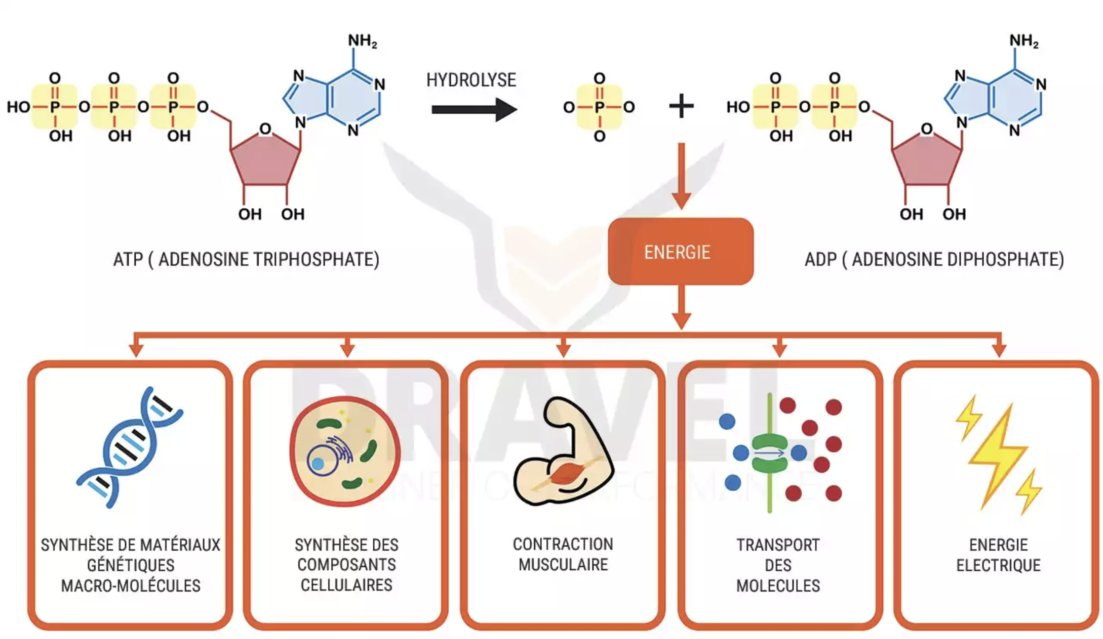
The adenylate energy charge
The adenylate energy charge is an index used to measure the energy status of biological cells.
Steady state : 0,93
Hancock, E. J., Krycer, J. R., & Ang, J. (2021). Metabolic buffer analysis reveals the simultaneous, independent control of ATP and adenylate energy ratios. Journal of the Royal Society Interface, 18(177), 20200976.
https://en.wikipedia.org/wiki/Energy_charge

Slide 34
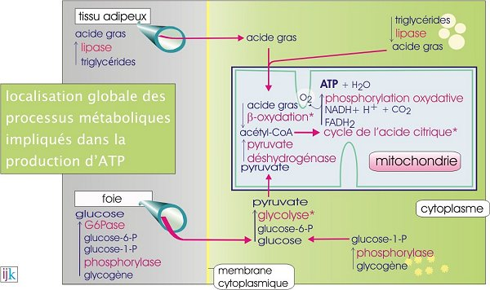
Maladies métaboliques
Pathologies qui affectent les métabolismes dans la cellule, en particulier la production d'énergie.
Les maladies métaboliques sont généralement la conséquence de déficiences génétiques résultant de l'absence ou de la dysfonction d'enzymes nécessaires à l'une ou l'autre étape d'un processus métabolique dans la cellule.
e.g. Maladie des esters du cholestérol/Maladie de Wolman
Maladies touchant le métabolisme des lipides
Maladies touchant les mitochondries, qui sont la "source d'énergie" centrale des cellules.
e.g. Myopathies
Les maladies touchant le métabolisme des hydrates de carbone (carbohydrates)
e.g. Glycogénose, Galactosémie, Hyperglycérolémie, …
Dr. Loïc Rajjou – Métabolisme

Slide 35
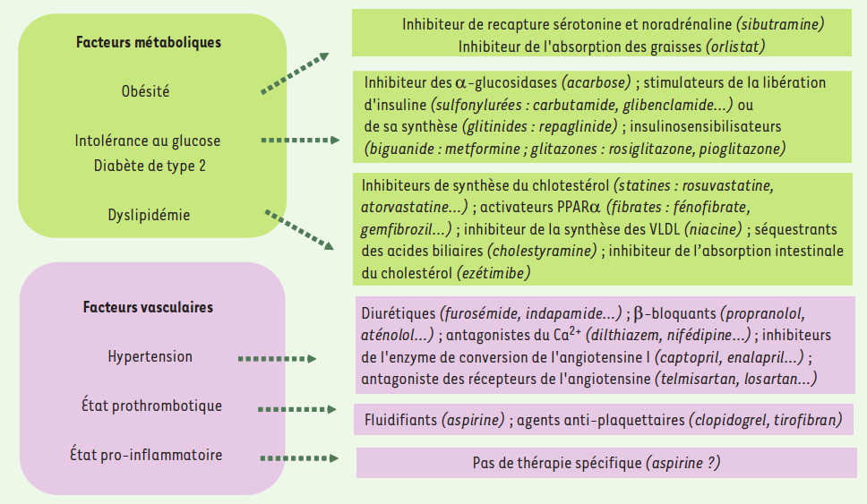
Composantes du syndrome métabolique, traitements médicamenteux et mécanismes d’action.
Junquero & Rival, 2005
Dr. Loïc Rajjou – Métabolisme

Slide 36
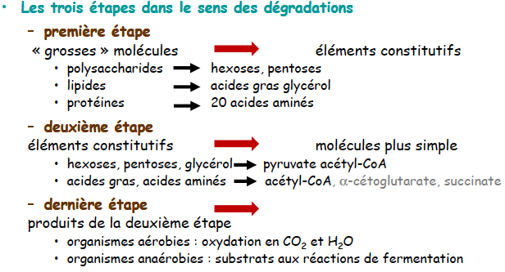
ANABOLISME & CATABOLISME: 3 ÉTAPES
Dr. Loïc Rajjou – Métabolisme

Slide 37
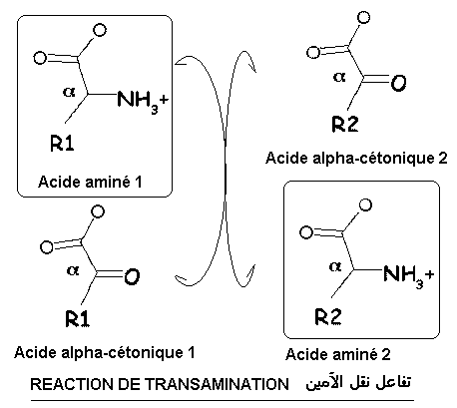
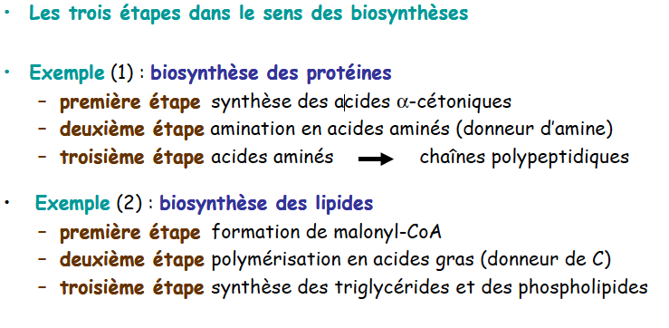
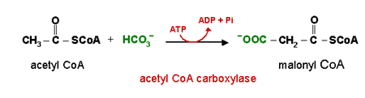
ANABOLISME & CATABOLISME: 3 ÉTAPES
Dr. Loïc Rajjou – Métabolisme

Slide 38
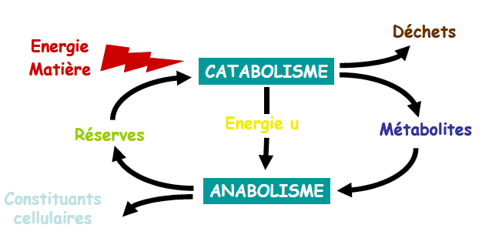
ANABOLISME & CATABOLISME: 3 ÉTAPES
Dr. Loïc Rajjou – Métabolisme

Slide 39
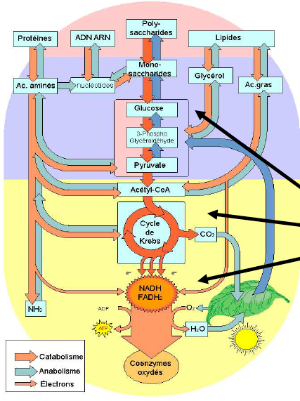
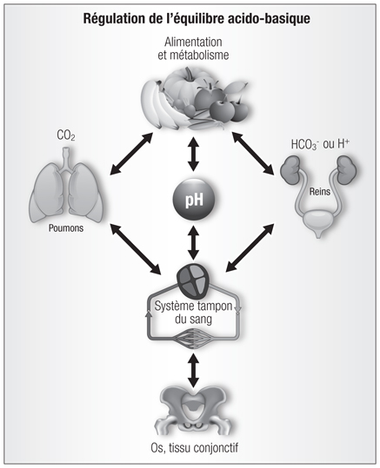
05 Septembre 2022
Dr. Loïc Rajjou – Métabolisme

Slide 40
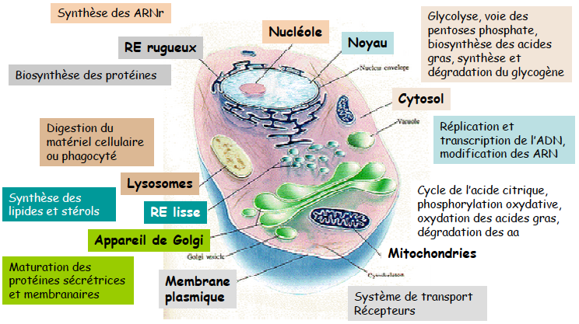
Compartimentation du métabolisme
Dr. Loïc Rajjou – Métabolisme

Slide 41
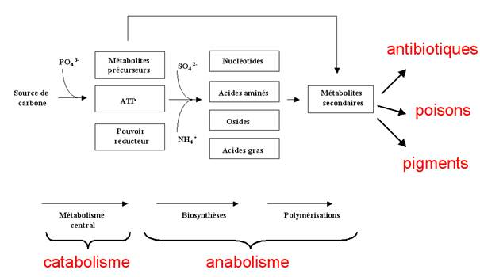
Métabolisme Primaire vs. Secondaire
Dr. Loïc Rajjou – Métabolisme

Slide 42
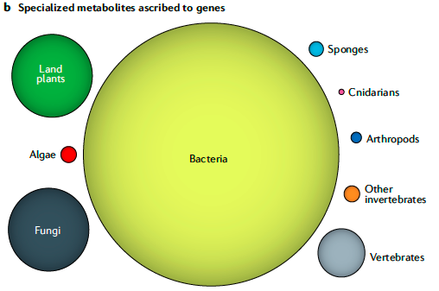
Métabolisme Primaire vs. Secondaire
Secondary metabolites : Metabolites that are not strictly required for growth and development, as opposed to primary metabolites, but are often important for survival of an organism in its environment. In the classical meaning, secondary metabolites do not include proteins or large gene-derived peptides that are not posttranslationally modified by enzymes.
~18,000,000 metabolites
Medema, M. H., de Rond, T., & Moore, B. S. (2021). Mining genomes to illuminate the specialized chemistry of life. Nature Reviews Genetics, 1-19.
Dr. Loïc Rajjou – Métabolisme

Slide 43
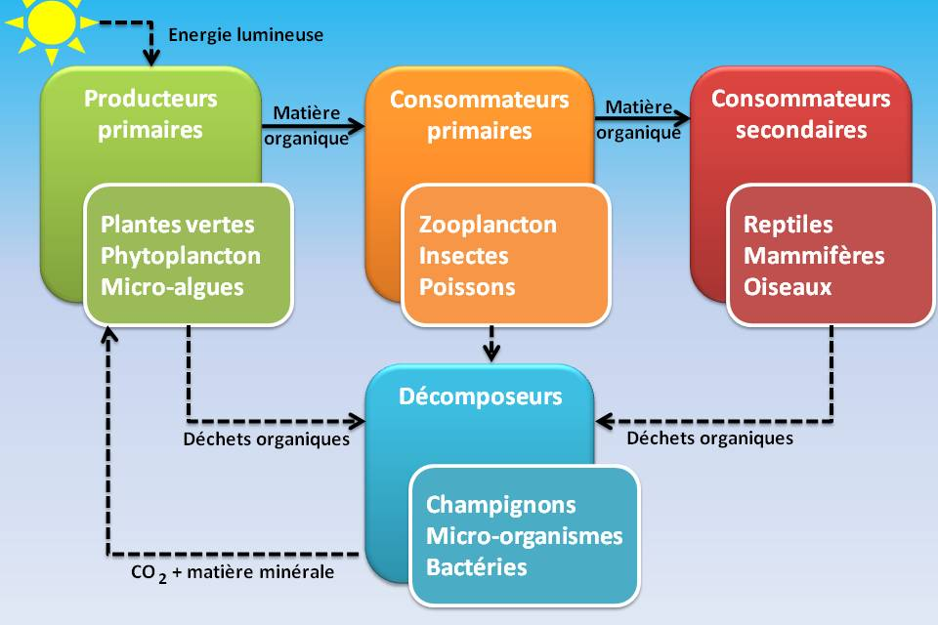
Complémentarité métabolique
Dr. Loïc Rajjou – Métabolisme

Slide 44
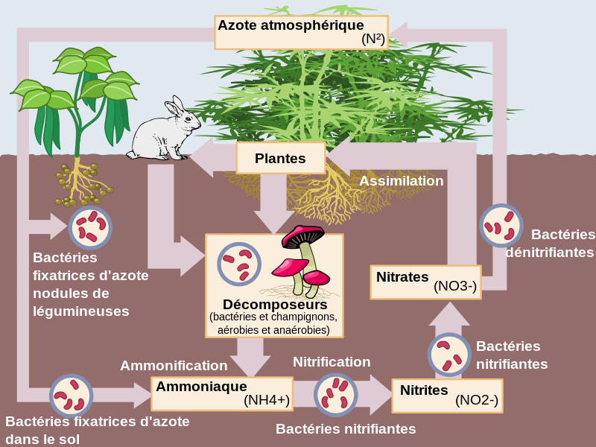
Complémentarité métabolique
Dr. Loïc Rajjou – Métabolisme

Slide 45
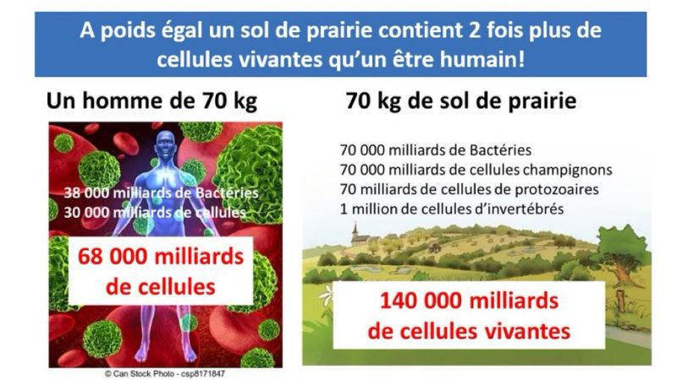
Complémentarité métabolique

Slide 46
Notion d’holobionte
C'est un hôte et tous ses microbes
Du grec holos, ‘’tout’’ et bios, ‘’vie’’, le terme holobionte correspond à une entité vivante naturelle constituée d'un organisme supérieur, c'est-à-dire pluricellulaire, appelé hôte, tel que vous, moi, un animal ou une plante, et de son microbiote, c'est-à-dire de la cohorte de microorganismes qui lui est étroitement associée (bactéries, virus, archées, protistes et champignons microscopiques). En bref,
unités taxonomiques opérationnelles (OTU)

Slide 47
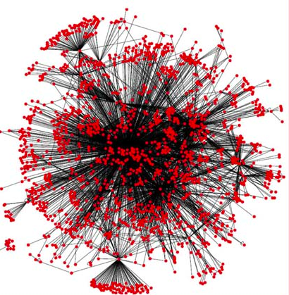
Les métabolismes
Acides aminés et protéines
Lipides, Acides gras, terpénoïdes et stéroïdes
Glucides et glycanes
Nucléotides
Coenzymes et cofacteurs
Sels minéraux
Digestion
Libération de l'énergie des composés organiques
Phosphorylation oxydative (oxydation phosphorylante)
Libération de l'énergie des composés inorganiques
Fixation du carbone
Azote
Soufre
Métabolisme oxydatif
……….
Dr. Loïc Rajjou – Métabolisme

Slide 48
Les enzymes
Découvertes des enzymes au 18ème siecle
- René-Antoine Ferchault de Réaumur (1683-1757) naturaliste français
- Lazzaro Spallanzani (1729 -1799) (abbé et professeur d'histoire naturelle à l'université de Pavie)
Mise en évidence d’activités enzymatiques via des expériences sur suc gastrique du gésier d'oiseaux (digestion in-vitro de viande ou grains pré-broyés)
1876 : Wilhelm Friedrich Kühne (université de Heidelberg) a inventé le mot enzyme (du grec "en" = dans et "zûmé" = le jus) pour désigner la substance responsable de fermentations

Slide 49

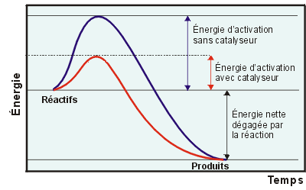
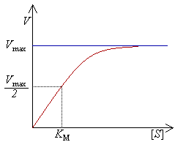
Les enzymes
Henri V. (1903) "Lois générales de l'action des diastases" Hermann, Paris
Michaelis L. & Menten M. L. (1913) "Die Kinetik der Invertinwirkung" Biochem. Z. 49, 333 – 369
Modèle de Briggs et Haldane (1923-1925)
Hypothèse:
En présence d’une enzyme (E) et d’un substrat (S), il s'établit un équilibre rapide entre les formes libres de l'enzyme et du substrat (E et S) et le complexe enzyme-substrat (ES), appelé complexe de Michaelis - Menten :
Les enzymes sont des biocatalyseurs
E+S ↔ ES ↔ E+P
Qian, H., Ge, H., Qian, H., & Ge, H. (2021). Classic Enzyme Kinetics—The Michaelis–Menten and Briggs–Haldane Theories. Stochastic Chemical Reaction Systems in Biology, 161-172.
Notes:
Énoncé de la loi d'action de masse
https://nte.mines-albi.fr/Thermo/fr/co/uc_Enonce_1.html
Equations différentielles en relation au modèle de Briggs et Haldane
http://www.perrin33.com/enzym/michaelis_7.php
Qian, H., Ge, H., Qian, H., & Ge, H. (2021). Classic Enzyme Kinetics—The Michaelis–Menten and Briggs–Haldane Theories. Stochastic Chemical Reaction Systems in Biology, 161-172.

Slide 50
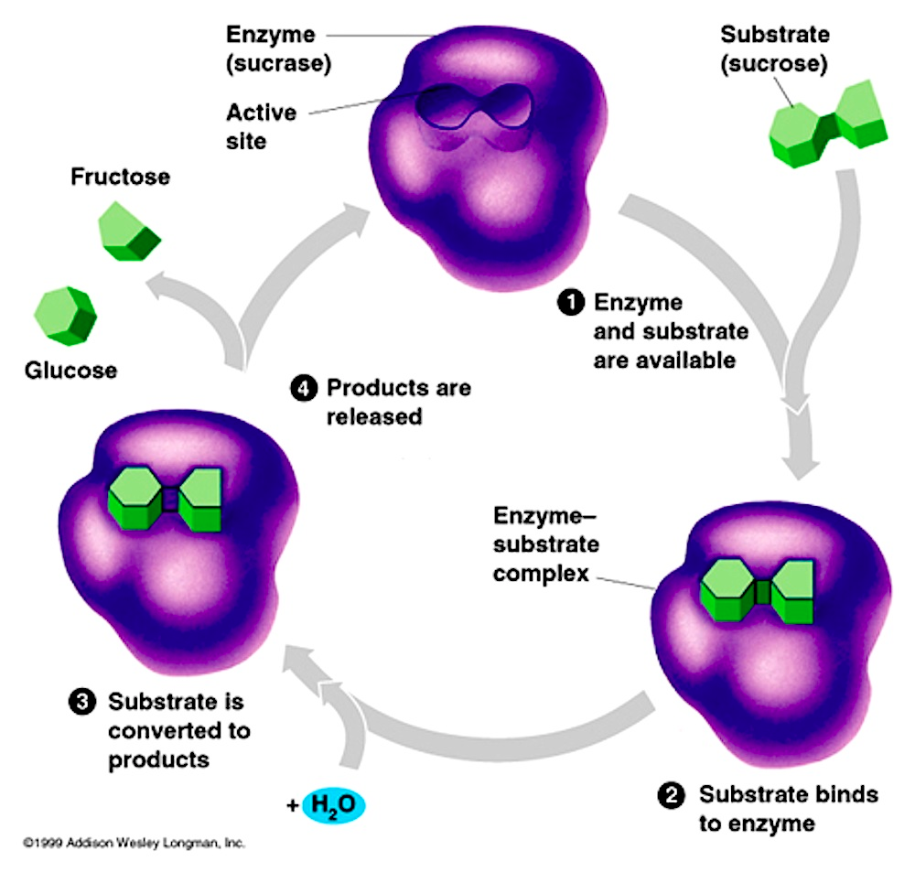
Les 3 spécificités des enzymes
1. Spécificité de substrat :
notion de site actif
2. Spécificité de réaction :
notion de site catalytique (< 10 acides aminés)
3. Spécificité de conditions d'action
pH, T°, Cofacteur
Dr. Loïc Rajjou – Métabolisme

Slide 51
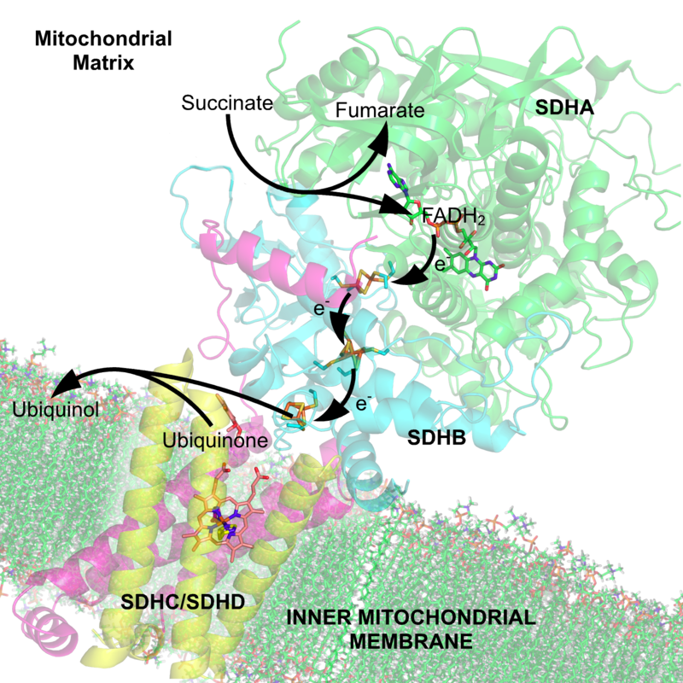
Cofacteurs
La succinate déshydrogénase fait intervenir plusieurs cofacteurs, dont un FADH₂, des centres fer-soufre et un hème.
Dr. Loïc Rajjou – Métabolisme

Slide 52
Contrôle des voies métaboliques
Il y a deux sortes de contrôle métabolique :
Contrôle externe à travers des hormones et stimulation nerveuse
Ces types de signaux agissent généralement par des seconds messagers pour cibler les activités des enzymes
cAMP, Ca2+, inositol 1,4,5-P, diacylglycerol
2) Régulation allostérique: Contrôle interne à la cellule qui implique la régulation de l'activité enzymatique par des concentrations des métabolites
Dr. Loïc Rajjou – Métabolisme

Slide 53
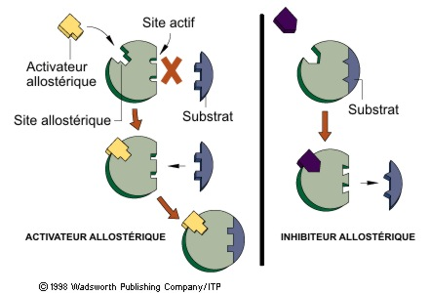
Régulation allostérique
Contrôle interne à la cellule qui implique la régulation de l'activité enzymatique par des concentrations des métabolites
Dr. Loïc Rajjou – Métabolisme

Slide 54
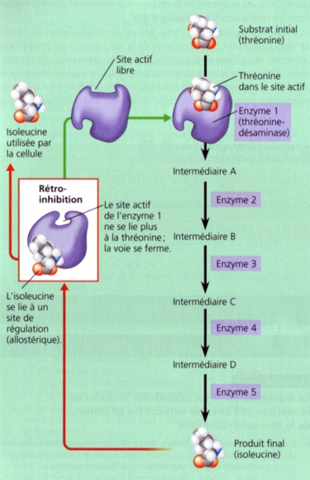
Contrôle par rétro-inhibition de la
synthèse de l’isoleucine
Dr. Loïc Rajjou – Métabolisme

Slide 55
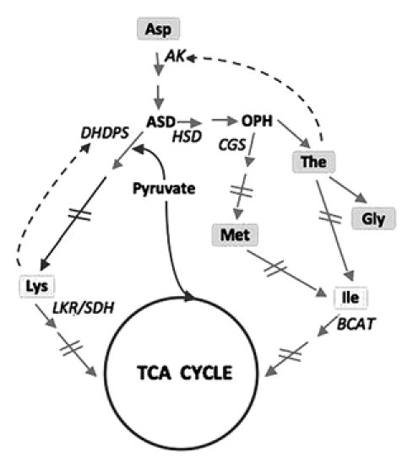
The aspartate-family pathway of plants
Galili, G. (2011). The aspartate-family pathway of plants. Plant signaling & behavior, 6(2), 192-195.
Schematic diagram of the Asp-family pathway of plants, leading to the synthesis of Lys, Thr, Met, Ile and Gly. Arrows represent individual enzymatic steps. AK, aspartate kinase; ASD, aspartic-semi-ladehyde; BCAT, branch chain aminotransferase; CGS, cystathionine γ-synthase; DHDPS, dihydrodipicolinate synthase; HSD, homoserine dehydrogenase; LKR/SDH, bifunctional Lys-ketoglutarate reductase/saccharopine dehydrogenase; OPH, O-phosphohomoserine
Dr. Loïc Rajjou – Métabolisme

Slide 56
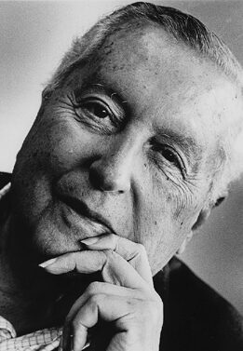
Contrôle du flux métabolique
Expérimentalement, il a été constaté que les vitesses de synthèse et dégradation de chaque intermédiaire d'une voie métabolique sont organisés de façon à maintenir chaque intermédiaire à une concentration constante.
Le flux (taux), des intermédiaires est constant.
Dans un système ouvert comme un organisme vivant, le flux constant représente l'efficacité thermodynamique maximale.
Ilya Prigogine
(physicien et chimiste belge d'origine russe)
Prix Nobel de chimie en 1977
Dr. Loïc Rajjou – Métabolisme

Slide 57
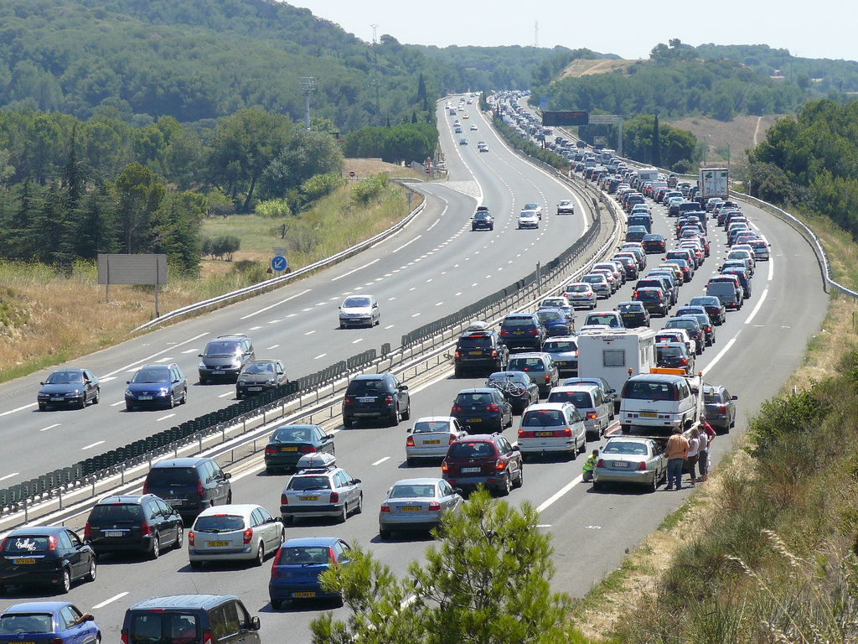
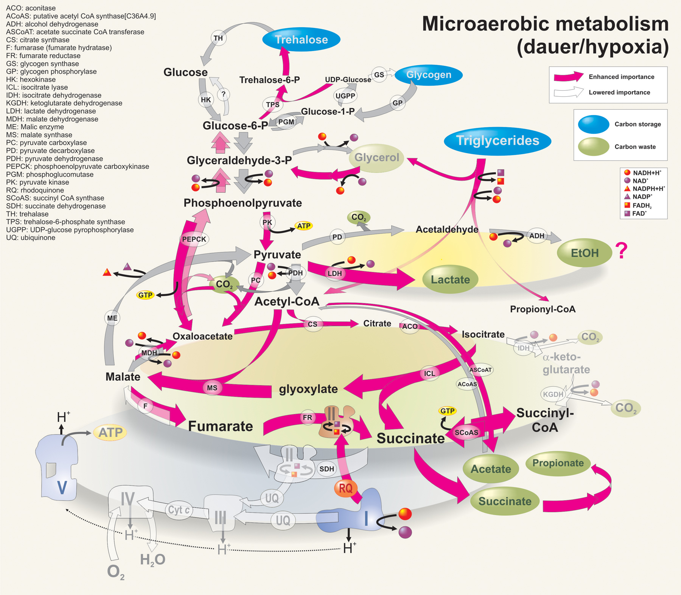
Flux métabolique
Dr. Loïc Rajjou – Métabolisme

Slide 58
Le métabolisme
Système métabolique: ensemble de constituants métaboliques (metabolites, enzymes, coenzymes, cofacteurs) d’une cellule ou d’un organisme qui interagissent pour assurer l’ensemble des conversions métaboliques
Métabolome: ensemble de constituants de faible masse moléculaire d’une cellule ou d’un organisme
Métabolomique: analyse de l’ensemble des constituants de faible masse moléculaire
Fluxomique: analyse de l’ensemble des flux métaboliques au sein d’une cellule ou d’un organisme
Dr. Loïc Rajjou – Métabolisme

Slide 59

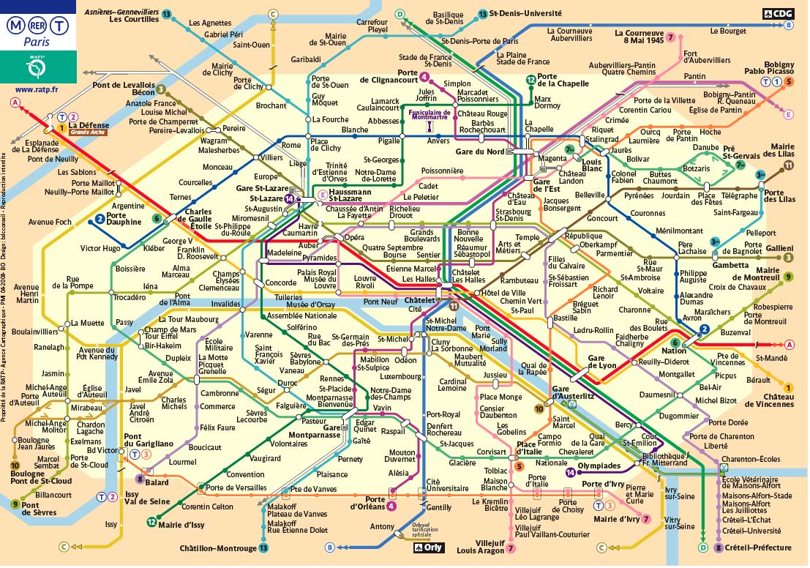
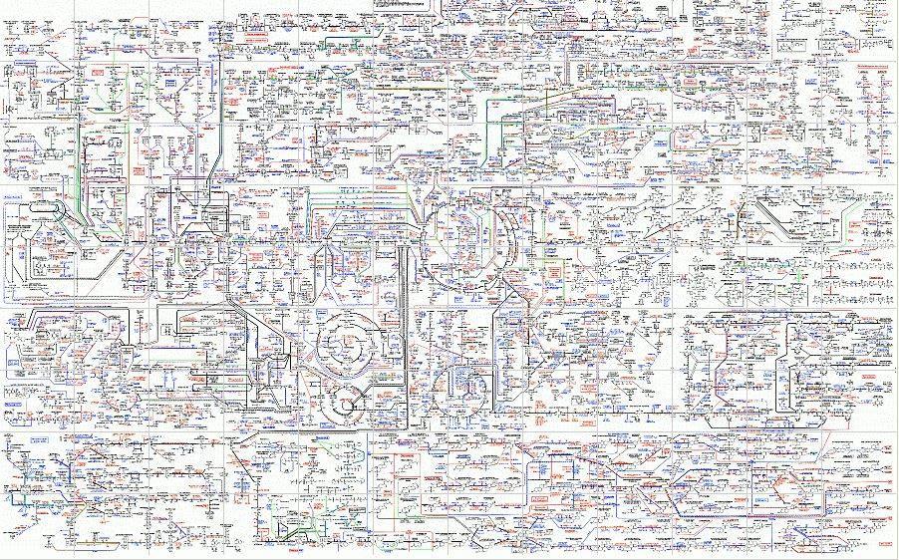
Metabolic network

Slide 60
Où trouver de l’information sur le métabolisme ?
KEGG, BioCyc:
http://www.genome.jp/kegg/
http://biocyc.org/
2. BRENDA
http://www.brenda-enzymes.org/
Dr. Loïc Rajjou – Métabolisme
Notes:
https://www.genome.jp/kegg/mapper/search.html

Slide 61
Où trouver de l’information sur le métabolisme ?
KEGG, BioCyc:
Données structurales sur le métabolisme
1. Composés (métabolites, cofacteurs, etc.)
2. Enzymes
3. Gènes
4. Réactions
5. Voies (métaboliques, de régulation, de signalisation
Dr. Loïc Rajjou – Métabolisme

Slide 62

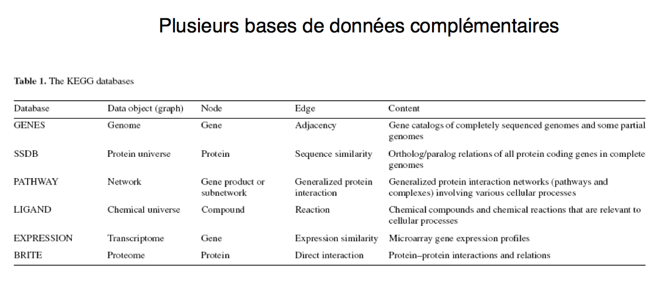
KEGG: Kyoto Encyclopedia of Genes and Genomes
Dr. Loïc Rajjou – Métabolisme

Slide 63
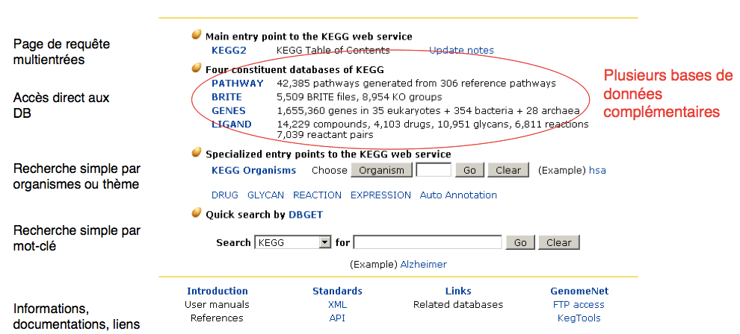
KEGG: Kyoto Encyclopedia of Genes and Genomes
05 Septembre 2022
Dr. Loïc Rajjou – Métabolisme

Slide 64
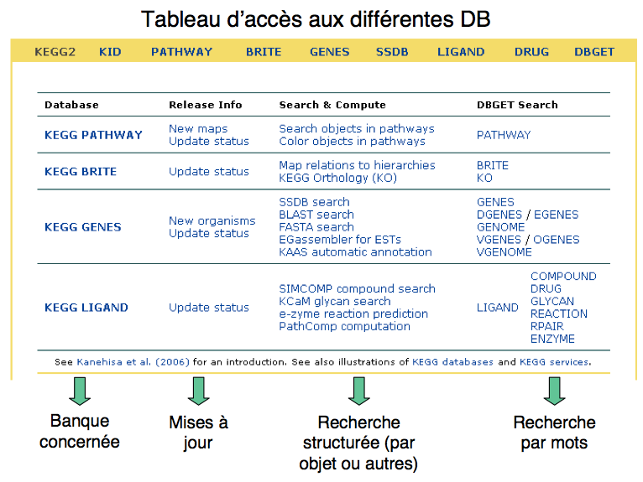

Slide 65

KEGG: Kyoto Encyclopedia of Genes and Genomes
Dr. Loïc Rajjou – Métabolisme

Slide 66

KEGG: La Glycolyse
05 Septembre 2022
Dr. Loïc Rajjou – Métabolisme

Slide 67




KEGG: Comparaisons
Dr. Loïc Rajjou – Métabolisme

Slide 68

KEGG: Symboles graphiques
Dr. Loïc Rajjou – Métabolisme

Slide 69
Nomenclature EC
La nomenclature EC (EC est le sigle de Enzyme Commission numbers, la Commission des enzymes) est une classification numérique des enzymes, basée sur la réaction chimique qu'elles catalysent.
EC 1 Oxydo-réductases : catalysent les réactions d'oxydo-réduction
EC 2 Transférases : transfèrent un groupement fonctionnel (par exemple un groupe méthyle ou phosphate)
EC 3 Hydrolases : catalysent l'hydrolyse de diverses liaisons
EC 4 Lyases : brisent diverses liaisons par d'autres procédés que l'hydrolyse et l'oxydation
EC 5 Isomérases : catalysent les réactions d'isomérisation dans une simple molécule
EC 6 Ligases : joignent deux molécules par des liaisons covalentes
Dr. Loïc Rajjou – Métabolisme

Slide 70

BRENDA: Données fonctionnelles sur les enzymes
Dr. Loïc Rajjou – Métabolisme

Slide 71

BRENDA: Données fonctionnelles sur les enzymes
05 Septembre 2022
Dr. Loïc Rajjou – Métabolisme

Slide 72

BRENDA: Données fonctionnelles sur les enzymes
05 Septembre 2022
Dr. Loïc Rajjou – Métabolisme

Slide 73
Ingéniérie métabolique
L’ingénierie métabolique correspond à une amélioration directe des propriétés cellulaires par la modification de réactions biochimiques spécifiques ou l'introduction de nouvelles voie de synthèse, avec l'utilisation des technologies de modifications de génomes (transgenèse, édition, etc…)
05 Septembre 2022
Dr. Loïc Rajjou – Métabolisme

Slide 74
Ingéniérie métabolique
Amplification des quantités d'enzymes
Utiliser des enzymes aux propriétés différentes
Ajout de nouvelle voie enzymatique
Supprimer des voies enzymatiques existantes
Genetic manipulation
Protein/
enzyme
Gene
mRNA
transcription
translation
05 Septembre 2022
Dr. Loïc Rajjou – Métabolisme

Slide 75
Ingéniérie métabolique
Voies biochimiques et co-factors
Analyse quantitative de l’expression des gènes
(genomics, transcriptomics, proteomics and metabolomics)
Ingéniérie métabolique de l’organisme entier
05 Septembre 2022
Dr. Loïc Rajjou – Métabolisme

Slide 76

Ingéniérie métabolique
Évolution Metabolique
Techniques de Biologie Moléculaire
PCR, RE digest, ligation, transformation, knockout, etc.
Insert/Knockout Genes/pathways
Potential strains
Ingéniérie métabolique
Gene Targets
Identified
Shake Flask/Bioreactor Experiments
Modeling
Analysis
metabolomics
proteomics
transcriptomics
05 Septembre 2022
Dr. Loïc Rajjou – Métabolisme

Slide 77

Métabolome
Métabolome: ensemble des petites molécules (métabolites)
Métabolites: molécules de masse moléculaire M < 1000 Da
Par extension, l’analyse du métabolome recouvre l’analyse globale du métabolisme à l’échelle du système biologique (cellule, tissu, organisme)
Une discipline émergente qui recouvre 2 approches
majeures:
• Génomique fonctionnelle: analyse fonctionnelle des
réseaux métaboliques
• Chimiométrie: phénotypage haut-débit et recherche
de biomarqueurs

Slide 78
Métabolome
On estime à plus de 500 000 le nombre de métabolites naturelles (essentiellement isolées à partir des algues, des plantes et des champignons), et leur inventaire est loin d'être achevé, en particulier chez les espèces marines.
Cette biodiversité métabolique est exploitée par l'homme à des fins alimentaires, pharmacologiques, cosmétiques, énergétiques ou autres finalités industrielles.

Slide 79

Métabolome
Plusieurs millions de molécules répertoriées dans la nature
La plupart non identifiées!!!
80% des métabolites ont une masse inférieure à 600 Da
Grande hétérogénéité:
structures différentes
groupes fonctionnels différents
propriétés physico-chimiques différentes
Gammes de concentrations très variables:
constituants majeurs (sucres, sels, etc.): mM
constituants mineurs (vitamines, etc.): pM

Slide 80

Métabolome
Technologies utilisées en fonction des approches et des échantillons

Slide 81



Principales techniques utilisées
Large gamme de classes chimiques: exploitation de détecteurs universels
Capacité d’identification et/ou de quantification
Compromis à trouver entre temps d’analyse et information obtenue
La résonance magnétique nucléaire (RMN)
Sensibilité: 10⁻⁶ mol - Rapide et non destructif
Chromatographie liquide-UV (LC-UV) - 10⁻⁹ mol
Chromatographie gaz-Spectrométrie de masse (GC-MS) - 10⁻¹² mol
Chromatographie liquide-Spectrométrie de masse (LC-MS) - 10⁻¹⁵ mol
Bonne sélectivité et bonne sensibilité
Fluorescence induite par laser (LIF) - 10⁻²³ mol
Exellente sensibilité

Slide 82





Titre
Métabolome
GC-MS - Grains de riz en germination
A) Grain sec
B) 24h d’imbibition
C) 48h d’imbibition
D) 72h d’imbibition

Slide 83

Titre
Métabolome
GC-MS - Grains de riz en germination

Slide 84

Transcriptome vs. Métabolome
Cluster1
Cluster 2
Cluster 3
Cluster 4

Slide 85




Intégration
Génome
Transcriptome
Protéome
Métabolome
Banque de séquence
Relation entre les différentes bases de données
Comparaison, Regroupement, Intégration
Corrélation entre les gènes et les produits d’expression
Identification de la fonction d’un gène
Annotation du gène
Caractérisation d’une voie complète
Connaissance biologiques
Amélioration variétale, sélection, Ingénierie moléculaire Diagnostique, Qualité, Mode d’action

Slide 86

7.Intégration et modélisation
Comprendre (reverse-engineering)
Concevoir (forward-engineering)
Prédire
La complexité est proportionnelle aux niveaux d’intégration recherchés

Slide 87

Biologie des systèmes complexes
Pourquoi est ce si complexe?
Peut-on donner un sens à cette complexité?
Cette complexité est-elle ordonnée ou chaotique?

Slide 88




Biologie des systèmes et biologie moléculaire
Ere de la biologie moléculaire
(1953 – 2001)
Biologie des systèmes
(2001 - ?)
Un système biologique, c’est quoi?
Un objet pouvant être quantifié
Un ensemble plutot que la somme de ces composants
Un objet dynamique, controlé et robuste
Définit par des approches multi-disciplinaire

Slide 89
Exemple d’une approche systèmique :
la chaîne métabolique
[A]
[B]
[C]
Concentration
Flux

Slide 90
Exemple d’une approche systèmique :
la chaîne métabolique
[A]
[B]
[C]
k2
k1
[ENZ]_{AB}
ARNm ^{[ENZ]AB}
Gène ^{[ENZ]AB}
k3
k4
[ENZ]_{BC}
ARNm ^{[ENZ]BC}
Gène ^{[ENZ]BC}

Slide 91
Exemple d’une approche systèmique :
la chaîne métabolique
[ENZ]^{inactif}_{AB}
[ENZ]^{degradé}_{AB}
[A]
[B]
[C]
k5
k6
k7
[ENZ]_{AB}
k2
k1
ARNm ^{[ENZ]AB}
Gène ^{[ENZ]AB}
k3
k4
Gène ^{[ENZ]BC}
[ENZ]_{BC}
ARNm ^{[ENZ]BC}
k8
k9
k10
[ENZ]^{inactif}_{BC}
[ENZ]^{degradé}_{BC}

Slide 92
Exemple d’une approche systèmique :
la chaîne métabolique
[ENZ]^{inactif}_{AB}
Dégradation
Facteur Transcription
^{[ENZ]AB}
[A]
[B]
[C]
k5
k6
k7
k11
k13
[ENZ]_{AB}
k2
k1
ARNm ^{[ENZ]AB}
Gène ^{[ENZ]AB}
k3
k4
Gène ^{[ENZ]BC}
[ENZ]_{BC}
ARNm ^{[ENZ]BC}
k8
k9
k12
k14
k10
[ENZ]^{inactif}_{BC}
Facteur Transcription
^{[ENZ]BC}
Dégradation

Slide 93
Exemple d’une approche systèmique :
la chaîne métabolique
k15
[ENZ]^{inactif}_{AB}
Dégradation
Facteur Transcription
^{[ENZ]AB}
[A]
[B]
[C]
k5
k6
k7
k11
k13
[ENZ]_{AB}
k2
k1
ARNm ^{[ENZ]AB}
Gène ^{[ENZ]AB}
k3
k4
Gène ^{[ENZ]BC}
[ENZ]_{BC}
ARNm ^{[ENZ]BC}
k8
k9
k12
k14
k10
[ENZ]^{inactif}_{BC}
Facteur Transcription
^{[ENZ]BC}
Dégradation
k16

Slide 94
Exemple d’une approche systèmique :
la chaîne métabolique
[A]
[B]
[C]
[C] = [A] x ∑ki + [B] x ∑kj

Slide 95

Intégration du modèle métabolique
échelle temps
Modèle au temps t₀
t₁
t₂
.
.
.
.
.
t_{i}

Slide 96


Intégration du modèle métabolique
échelle spatial
Modèle à l’échelle tissulaire
Modèle d’une cellule n
Modèle à l’échelle de l’organisme

Slide 97
Intégration du modèle métabolique
de l’organe à l’organisme et la population

Slide 98

Du modèle à la réalité
STRESS
Biologie
prédictive
t₀
t …….
t_{i}
?
Facteurs
limitants/prépondérants
ki??
Gènes, enzyme…

Slide 99
CONCLUSIONS
La masse d’informations biologiques conduit à la mise en place de bases de données et d’outils d’analyses spécifiques.
Associer des données hétérogènes (qualitatif et quantitatif, natures différentes…) nécessitent de nouvelles approches, de nouveaux outils.
Faire du sens, c’est modéliser pour intégrer et simplifier.
Le modèle a pour but d’être testé in silico mais surtout validé in vivo

Slide 100


Biologie Synthétique
Artemisia annua
Artémisinine
In the early 2000s, the malaria parasite Plasmodium falciparum developed resistance to the commonly used antimalarial drug chloroquine.
Alternative treatment of choice should combine the plant-derived drug artemisinin with other antimalarials.
Paddon and Keasling, NATURE REVIEWS, 2014

Slide 101

Biologie Synthétique
Paddon and Keasling, NATURE REVIEWS, 2014

Slide 102

Biologie Synthétique
The two-carbon acetyl-CoA feeds into the cytosolic mevalonate pathway, which produces farnesyl diphosphate (FPP).
FPP is converted to the 15‑carbon sesquiterpene amorphadiene by the enzyme amorphadiene synthase (ADS).

Slide 103

Biologie Synthétique
Isoprenoid production in yeast and E. coli

Slide 104


Biologie Synthétique

Slide 105

Biologie Synthétique
Vincristine and paclitaxel are anticancer drugs,
Morphine is an analgesic,
Prostratin has anti-HIV properties
Bleomycin is an antibiotic.

Slide 106


Slide 107




Biologie Synthétique

Slide 108
To learn more……..
2016 - Engineering Cellular Metabolism - Cell 164, 1185
2017 - Synthetic metabolism: metabolic engineering meets enzyme design -
Current Opinion in Chemical Biology, 37:56–62
2020 - Kim, G. B., Kim, W. J., Kim, H. U., & Lee, S. Y. Machine learning applications in systems metabolic engineering. Current opinion in biotechnology, 64, 1-9.
2021 - Medema, M. H., de Rond, T., & Moore, B. S. Mining genomes to illuminate the specialized chemistry of life. Nature Reviews Genetics, 1-19.
A lire!!!!!

Slide 109


Slide 110







Questions?

